Slide 1


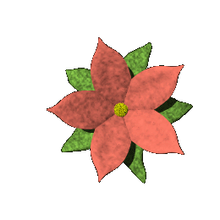



PHÒNG GD-ĐT HUYỆN TIÊN LÃNG
TRƯỜNG TIỂU HỌC HÙNG THẮNG
Chào mừng các thầy cô về dự giờ, thăm lớp
GV: Vũ Thị Thảo
Lớp: 4A
1

Slide 2


Slide 3


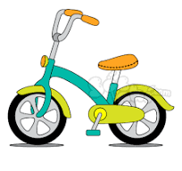
Có ..........ông mặt trời
Ngôi sao có .........cánh
Xe đạp có ............bánh
1
5
2

Slide 4

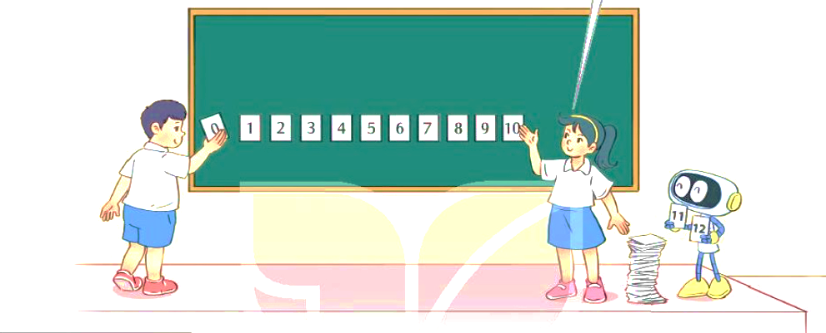


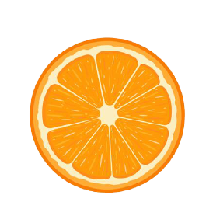
Còn số nào lớn hơn nữa không nhỉ?
Còn số nào bé hơn không nhỉ?
Còn nhiều thẻ số lắm
Notes:
Thiết kế: Hương Thảo – Zalo 0972.115.126. Các tài khoản khác đều là giả mạo, ăn cắp chất xám

Slide 5
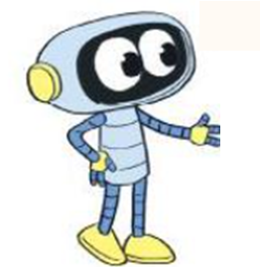
Số tự nhiên bé nhất là 0. Không có số tự nhiên lớn nhất.

Slide 6
0
1
2
3
4
5
6
7
8
9
10

Slide 7
Các số tự nhiên sắp xếp theo thứ tự từ bé đến lớn tạo thành dãy số tự nhiên.
Số tự nhiên bé nhất là 0. Không có số tự nhiên lớn nhất.
Trong dãy số tự nhiên, hai số tự nhiên liên tiếp hơn kém nhau 1 đơn vị.

Slide 9

1
Đ, S
?
a) Số 1 000 000 là số tự nhiên lớn nhất.
b) Dãy số 1, 2, 3, 4, 5… là dãy số tự nhiên.
c) Số đầu tiên của dãy số tự nhiên là số 0.
d) Số liền trước của một số bé hơn số liền sau của một số 2 đơn vị.
S
S
Đ
Đ
Notes:
Thiết kế: Hương Thảo – Zalo 0972.115.126. Các tài khoản khác đều là giả mạo, ăn cắp chất xám

Slide 11
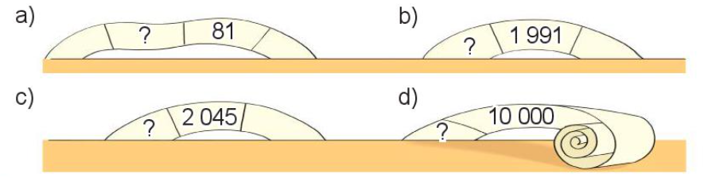
2
Tìm số liền trước của các số sau.
80
1 900
2 044
9 999

